Slide 1

Retraites: Une réforme urgente et nécessaire ?
Gérard Gironell & Stéphane Mestres
Professurs de SES au Lycée Arago - Perpignan
Notes:
On peut se demander d’emblée ce qui légitime une nouvelle réforme, alors même que chaque réforme précédente était censée « résoudre la question une bonne fois pour toutes ».
Nombreuses réformes visent à remettre en cause le système, à favoriser la capitalisation, et à faire converger retraites de la FP et retraites des autres régimes
Opposition de fond de Macron à ce qu’il appelle « la société de statut ». Macron lie retraite et vieillissement : le passage à la retraite devient le vieillissement, la retraite c’est quand on est trop vieux pour travailler. Ce n’est pas le cas pour nous.
1

Slide 2
Le contexte économique : l’état des ressources
De quoi parle l’économie ? de création et de partage des richesses, tout le problème est de savoir qui regarde le gâteau et qui tient le couteau.
Bernard marris

Slide 3
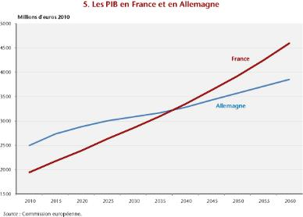
L’économie d’une nation s’observe de façon dynamique :
donner à croire qu’il y aurait problème de financement est une imposture neutre de sens :

Slide 4
Quelles prévisions sur les dynamiques de long terme ?
4 600 Mds d’€ en 2060
Une capacité à produire qui double presque en termes constants :
x 1,916 soit 91,6%
2 400 Mds d’€ en 2018

Slide 5
Quel problème ou supposé problème justifierait-il un besoin urgent de réforme ?
Le Parisien 30 mai 2018 -
... Aujourd'hui, nous n'avons pas le couteau sous la gorge. La mise en place d’un système universel de retraite s’inscrit dans le projet de société souhaité par Emmanuel Macron : libérer le travail, protéger les salariés et renforcer la solidarité intergénérationnelle. Les jeunes ne croient plus dans le système des retraites, les retraités pensent que leur retraite va baisser et les futurs retraités s’interrogent sur les conditions dans lesquelles ils partiront.
Jean-Paul Delevoye,
Haut-commissaire à la réforme des retraites,

Slide 6
Néanmoins l’idée d’un nouveau recul de l’âge de départ à la retraite est posé sur la table : on se demande pourquoi ?
Agnès Buzyn le recul de l’âge de départ à la retraite est bel et bien “sur la table.”. S’en suivent quelques revirements, avant de conclure le 21 mars : « l’âge, évidemment, est en discussion. ».
Le ministre de l’action et des comptes publics Gérald Darmanin: « ce que dit Agnès Buzyn, c’est ce qu’ont fait les gouvernements de toute l’Europe : on vit plus longtemps, donc on doit travailler un peu plus longtemps ».
Edouard Philippe : “visiblement au diapason de l’entourage du président de la république, pour savoir s’il faut travailler plus longtemps”.

Slide 7
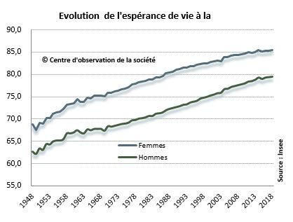
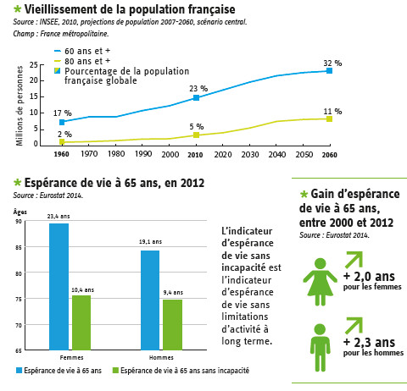
Le vieillissement un problème ?
Notes:
L’espérance de vie à la naissance atteint 79,5 ans pour les hommes et 85,4 ans pour les femmes en 2018 en France métropolitaine, selon l’Insee. Au cours des 60 dernières années, les hommes comme les femmes ont gagné 14 ans d’espérance de vie en moyenne. Cependant, depuis le milieu des années 1990, les gains obtenus par les femmes sont moins rapides que ceux des hommes et l’écart entre les sexes se resserre : de huit ans et trois mois en 1992, il est tombé à moins de six années en 2017. Les modes de vie féminins sont de plus en plus semblables à ceux des hommes, qu’il s’agisse des durées de travail ou des types d’activité professionnelle, de consommation de tabac ou d’alcool notamment. Pour autant, l’inégalité femmes-hommes en la matière reste considérable. En 2019, l’espérance de vie des hommes est équivalente à celle que les femmes avaient au milieu des années 1980. Au rythme actuel de rapprochement, il faudrait 60 ans pour arriver à l’égalité entre femmes et hommes.
Cette évolution va-t-elle se poursuivre ? Dans son scénario dit « central » de projection démographique, l’Insee applique aux années futures les évolutions actuelles. Pour 2070, dans cette hypothèse, l’espérance de vie à la naissance atteindrait 93 ans pour les femmes et 90 ans pour les hommes. Depuis le début des années 2010 cependant, les progrès semblent moins rapides chez les femmes : leur espérance de vie a augmenté de 5 mois entre 2013 et 2018, moitié moins qu’entre 2003 et 2018. Et même, l’espérance de vie des femmes en 2018 est la même que quatre ans auparavant. On peut imaginer que les progrès dans ce domaine finissent par plafonner, mais il beaucoup trop tôt pour en tirer des conclusions sur une possible stagnation plus durable.

Slide 8
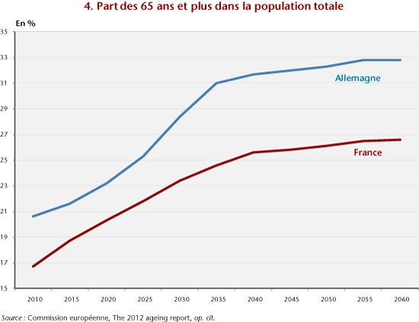
Il y a en effet un vieillissement de la population française.
Il y a aujourd’hui 60 retraités pour 100 actifs aujourd’hui.
En 2070, il y en aura 80 pour 100 actifs.
Notes:
Si on calcule le taux de charge retraités sur le nombre d’actifs, en effet il y raison à dramatiser la situations, puisque cela suppose une augmentation de la charge du nombre de retraités par actif de 33,3% augmentation de la charge de près de 1/3 de plus, le chiffre donne l’illusion d’une explosion du nombre de retraités sauf que :
avec un raisonnement toutes choses égales par ailleurs, c’est-à-dire comme si la masse de richesse produite ne bougeait pas, on laisse supposer un appauvrissement des actifs au profit des retraités, on voudrait déclarer une guerre de générations qu’on ne s’y prendrait pas autrement.
si on inverse le rapport 100/60 cela nous donne 1,7 actifs par retraité aujourd’hui, contre 1,25 actifs par retraité, le nombre d’actifs par retraité diminuerait de 26,5%, mais resterait supérieur au nombre de retraités, là déjà c’est moins dramatique.
Les actifs n’assurent pas que les conditions de vie et de survie des retraités, ils prennent en charge les jeunes, les invalides, les mères au foyer, les rentiers, … bref tout ce qui peut composer la population inactive. Aujourd’hui on compte 17 inactifs pour dix actifs, avec une population active de 29,5 millions. En 2070 la population active tendancielle devrait se situer à 32,1 millions d’actifs, la population française se situerait selon l’INSEE aux alentours de 76,5 millions d’habitants, avec une hypothèse de solde migratoire de plus de 70 000 personnes, et un indice de fécondité à 1,9 enfants par femme et un taux de chômage à 8% de la population, on devrait comptabiliser entre 14 et 15 inactifs par actif. Une approche moins dramaturgique de la question des retraites et de son urgence impérative. La charge par actif selon l’indicateur taux de charge global montre un angle d’approche différent de la problématique des retraites
Il faut prendre ensuite en considération plusieurs choses, la productivité, comment évoluera-t-elle ? Quant au PIB l’hypothèse raisonnable est de le voir passer de 2 400 Mds d’€ 2018 en 2018 à 4 600 Mds d’€ 2018 en 2060, soit une augmentation de 87,5% en volume entre 2018 et 2060 (sources INSEE plus commission Européenne). Ce qui veut dire qu’en volume l PIB devrait être multiplié théoriquement par 1,87, si l’on incorpore l’inflation dans le calcul (hypothèse à 1,5% d’inflation annuelle ) donc en terme nominal, en valeur, il devrait augmenter de 258,1% c’est-à-dire être multiplié par 3,581. Et nous ne savons pas comment peut évoluer la productivité, le temps de travail, et l’évolution des technologies et savoir-faire (capital technique et technologique, capital humain).
Dernière chose jusqu’en 2040 le nombre de retraités devrait augmenter, une vague suscitée par l’effet de noria dû aux baby-boomers, le nombre de plus de 75 ans devrait augmenter

Slide 9
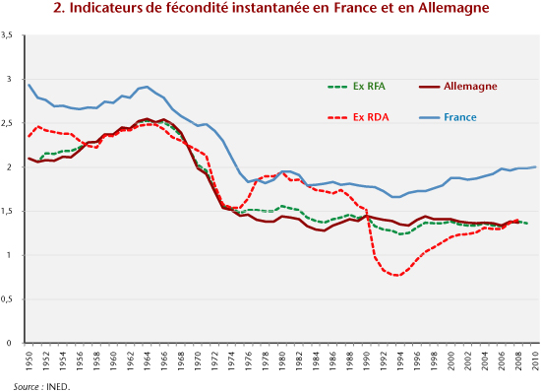
L’argument de la contrainte démographique peut-il justifier une énième réforme des retraites ?
historique de l’Indicateur conjoncturel de fécondité.
Notes:
Un niveau de l’indicateur fécondité (ou indicateur conjoncturel de fécondité) qui place la France dans la situation particulière de voir se renouveler à minima sa population, en sachant que cet indicateur conjoncturel est biaisé, au sens qu’il peut diminuer non pas parce que la fécondité diminue, mais parce que une génération de femmes retarde l’âge de la naissance de son premier enfant, cette baisse légèrement en dessous du seuil de renouvellement qui pour la France se situe à 2,05 enfants par femme, est bien un indicateur conjoncturel et non structurel. Ainsi l’âge moyen de la fécondité (naissance du premier enfant est passé de 27,5 ans pour la génération des femmes nées en 1930 et dont la période féconde c’est achevée à 50 ans pour la génération de femmes nées en1980, l’âge moyen de la première naissance est passée à 30,1 ans, une telle variation peut expliquer à elle seule cette variation de l’indicateur de fécondité.
A contrario si l’on prend l’indicateur de la descendance finale nombre d’enfants par femmes au terme de leur vie féconde, dans le cas de la France. Les femmes nées en 1930 , au terme de leur vie féconde en 1980 ont donné naissance à 2,63 enfants, selon les prévisions de l’INED la génération des femmes nées en 1980 et dont la période féconde s’arrêtera en 2030, elles devraient donner naissance à 2,05 enfants, c’est-à-dire que l’information de la descendance finale montre que la France bénéficie d’une démographie la plaçant en position de renouveler la population et donc d’affronter sereinement le vieillissement de la population, ainsi que celui de la dépendance.
Le problème n’est donc pas un problème démographique.

Slide 10
Montant global des dépenses de retraites 316 milliards d’€ (14,1% du PIB)
Notes:
Les 316 milliards de retraites sont financés à 95,2 % par des cotisations sociales (4,8 % proviennent d’une épargne
individuelle) et seules 2 % des pensions sont le fruit de produits d’épargne particuliers.
Le paradoxe soulevé par le COR
Comme les pensions sont désindexées de l’évolution des salaires, plus la croissance économique est forte (et donc, normalement, plus les salaires augmentent), plus les
pensions représenteront une part plus faible dans le PIB.
Ainsi, d’après le COR, si la croissance économique est en moyenne de 1,8 % par an pendant le prochain demi-siècle, la part des pensions baissera de 14 % à 11,7 %. Mais si la croissance n’est que de 1 %, la part des pensions montera jusqu’à 14,5 %.
Or, les prévisions de croissance sont très modérées.
S’agirait-il de mettre à bas le système actuel de retraite pour garantir la baisse des pensions, ce que les précédentes réformes n’ont pas suffisamment réalisé aux
yeux du gouvernement.

Slide 11
Le système français : un système financièrement sain ?
Source Rapport du COR Juin 2018
Notes:
Le solde financier du système de retraite est le résultat de l’agrégation des soldes financiers des différents régimes de retraite, de base et complémentaires, y compris du FSV.
Le deuxième graphique montre comment le solde financier du système de retraite est très sensible au rythme de croissance des revenus d'activité (ou de la productivité du travail). On voit que selon l’évolution des revenus d’activité (la cotisation sociale étant calculée sur le salaire brut, le système peut soit être durablement en situation de déséquilibre (scénario bas) ou au contraire, fonctionner en excédent (scénario haut et intermédiaires), et ce toutes choses égales par ailleurs, c’est-à-dire avec maintien des conditions actuelles. Tous scénarios confondus il manquerait 5 milliards d’€ en 2020, ce qui rapporté
Noter que la question du financement des retraites est intimememnt liée aux conditions d’évolution de la rémunération des salariés, ce qui signifie qu’au travers des questions des solidarité intergénérationnelle pointent des questions et des enjeux quant au partage des richesses produites.
NB Une situation d’équilibre financier pour l’ensemble du système de retraite ne signifie donc pas un équilibre financier dans chacun des régimes, sur le plan comptable, les excédents des uns compensent les besoins de financement des autres.
Le système français est financièrement sain, et efficace, montant en puissance depuis la fin de la Seconde Guerre Mondiale, dans un contexte de plein emploi

Slide 12
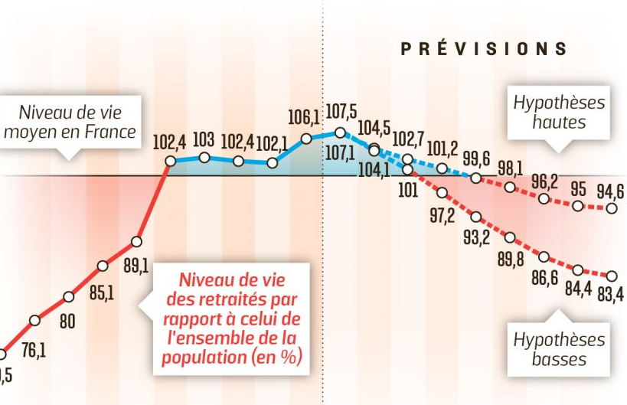
Un système de retraite pour l’instant efficace a garantir les conditions de vie des retraités. Avec cependant des disparités importantes.
Infographie : Le Parisien 5 mars 2018 Sources COR et INSEE
Notes:
Un système efficace
Droits acquis des générations antérieures aux réformes : le niveau de vie médian des retraités est sensiblement équivalent de celui des personnes de plus de 18 ans
• Retraite moyenne : 1389 € bruts/mois.
• Hommes : 1739 € /mois.
• Femmes : 1065 €/mois (- 39 % d’écart).
Minimum vieillesse (803 €/mois ou 1247 € pour 2) et allocation logement ou loyer implicite : les personnes de plus de 65 ans sont au-dessus du seuil de pauvreté (1027 € par mois = 60 % du revenu médian) ;
le taux de pauvreté des personnes de plus de 65 ans < celui de la population totale :
8 % contre 14 % mais il est > à celui des actifs, surtout pour les femmes

Slide 13
L’architecture du système français
Le système actuel de retraites est à bout de souffle : il est trop complexe, peu lisible, ses calculs reposent sur des indicateurs fixes pour tous et peu de choix individuels, ne prend pas bien en compte la pénibilité et les interruptions de carrières, il est toujours en déficit dès qu'une des variables a été mal estimée (vieillissement, chômage, croissance,...), Il est inégalitaire, avec de multiple régimes spéciaux. Il faut maintenant passer à un système de retraites à points !
Marie anne kraft - MODEM

Slide 14
Principes fondamentaux des systèmes de retraite
Système dit par répartition à droits définis. | Système dit « par capitalisation » :
Les travailleurs actifs paient des cotisations sociales, utilisées dans l’instant pour verser des pensions aux travailleurs retraités. Sur la base des annuités de cotisations, les prestations sont définies et connues à l’avance. | les travailleurs actifs souscrivent à des plans de retraite auprès de compagnies d’assurances privées ou de fonds de pension. Leurs primes sont placées par ces institutions qui liquident les titres pour verser des pensions.
ATTENTION les deux systèmes répartissent la richesse produite . On ne finance donc jamais sa propre retraite La doxa libérale promeut l'idée que chacun doit « récupérer sa mise » au moment de sa pension comme s’il s’agissait d’une épargne, avec l’illusion que l’on arbitrera soi-même le moment de partir en retraite. Le système de retraite n’a plus à assurer de solidarité. Si, pour une raison ou une autre, la richesse créée n’est pas au rendez-vous, tout système de retraite aura des difficultés. Les retraites versées sont toujours une part de la richesse créée à l’instant t.

Slide 15
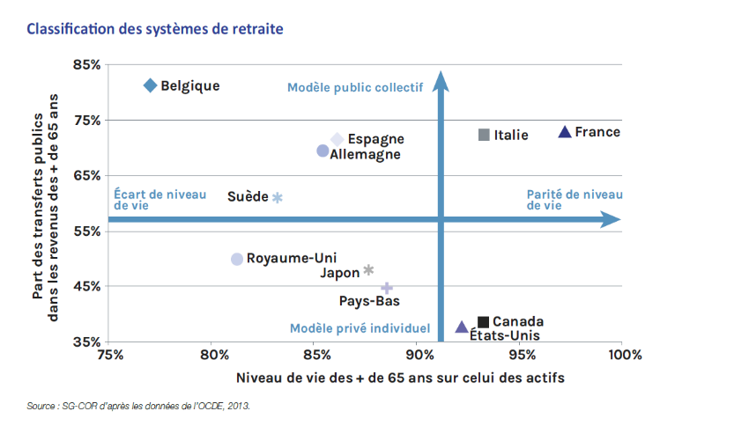
Un niveau élevé de couverture obligatoire en France
en comparaison internationale
Lecture : sont compris dans les transferts publics, les minimas de retraite, les retraites planchers et 1er niveau (+ les pensions AGIRC-ARRCO dans le cas de la France)
En sont exclus, les revenus du capital, qui intègrent les dispositifs de retraites professionnels et individuels par capitalisation, ainsi que les revenus du patrimoine et les revenus du travail.
Notes:
A partir de cette diapo, passage à étude de l’existant, attention à ne pas dire que le statu quo est tenable, le système de retraites ayant été fortement dégradé par les réformes. Mais attention aussi à ne pas tenir un discours inverse catastrophiste, le tableau ci dessus montre que la retraite est un système qui assure un haut niveau de redistribution. Idée de parité du pouvoir d’achat actifs retraités.
15

Slide 16
L’architecture du système de retraites actuel
Notes:
42 régimes de retraite différents.
• 16 millions de retraités, dont 13,1 millions au titre du
régime général (17 millions si on ajoute ceux qui
bénéficient de la retraite de leur conjoint décédé).
• Un tiers des retraités sont des « polypensionnés ».

Slide 20
Historique des réformes
Quel que soit le système, actuel ou à points, si l’on continue à raisonner à coûts constants, sans augmenter le niveau des prélèvements, l’ajustement se fera sur le niveau relatif des pensions et sur l’âge de départ.
Simon Rabaté Institut des politiques publiques

Slide 21
Vers l’infini et au-delà !
Balladur, Raffarin, Sarkozy, Hollande 1993, 2003, 2007, 2010, 2013
20 ans de réformes régressives, qui se résument :
allongement de la durée de cotisation : 42 ans requis (43 à partir de la génération née en 1973)
report à 62 ans de l’âge de départ à la retraite sauf pour les carrières longues (au lieu de 60 ans), report de l’âge maximum de départ à 67 ans (au lieu de 65 ans)
pour les salariés du privé : prise en compte des salaires des 25 meilleures années au lieu des 10, pour le calcul des pensions, (pour les salariés du public se sont les salaires des 6 derniers mois qui sont retenus comme base de calcul)
Des pensions revalorisées sur la base des prix et non plus des salaires
Mise en place de systèmes de décote ou de surcote selon les durées individuelles de cotisation.

Slide 22
Les conséquences spécifiques pour les fonctionnaires
Le code des pensions: un traitement continué
Article L.1
La pension est une allocation pécuniaire et viagère accordée aux fonctionnaires civils et militaires, et, après leur décès, à leurs ayants cause désignés par la loi, en rémunération des services qu’ils ont accomplis jusqu’à la cessation régulière de leurs fonctions.
Le montant de la pension, qui tient compte du niveau de la durée et de la nature des services accomplis, garantit en fin de carrière à son bénéficiaire des conditions matérielles d’existence en rapport avec la dignité de sa fonction.
22
Notes:
Pas un hasard si les fonctionnaires et militaires ont été les 1° à avoir des systèmes de retraite garantis par l’état, au départ pour s’assurer de la fidélité (marins au XVIII° qu’ils n’aillent pas combattre avec la marine anglaise), mais ensuite a changé de sens, le modèle du fonctionnaire qui a une garantie de carrière et donc peut exercer son métier plus ou moins tranquillement, à l’abri des pressions, pas seulement loyauté, mais aussi responsabilité.
- code des pensions civiles et militaires
- pas de caisse de retraite
- par répartition à prestations définies
- calcul basé sur les annuités
22

Slide 24
Vers un régime par points ou par comptes notionnels ?
Le système par points, ça permet une chose qu’aucun homme politique n’avoue : ça permet de baisser chaque année la valeur des points, et donc de diminuer le niveau des pensions
François Fillon – Propos de campagne devant les patrons du MEDEF

Slide 25
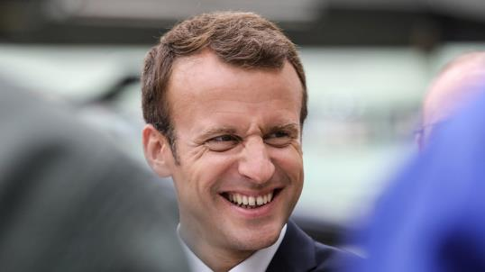
Le programme d’Emmanuel Macron
Les Tontons Flingueurs, c'est un de mes films préférés. "On n'est pas venus pour beurrer les sandwichs".

Slide 26
Programme d’Emmanuel Macron
« Un euro cotisé doit donner lieu aux mêmes droits »
« Cette réforme ne changera rien aux conditions de départ à la retraite de ceux qui sont à moins de cinq ans de la retraite et qui l'ont donc déjà planifiée. Pour les autres, ceux qui ont au moins cinq ans d'activité devant eux, la transition sera progressive, sur une période d’environ 10 ans. »
« Le total des droits accumulés sera converti au moment de la retraite en une pension, à l’aide d’un coefficient de conversion fonction de l’âge de départ et de l’année de naissance. L’allongement de l’espérance de vie est donc pris en compte en continu, au fil des générations »
Notes:
26
Slogan simple et séudisant mais attention à au moins 3 choses fondamentales:
- Quid de l’euro non cotisé (périodes d’interruption pour diverses rasions): dans le système Macron, elles n’ouvriraient donc aucun droit à retraite alors que dans le système actuel elles sont prises en compte (validées) de façon à minimiser les effets sur le montant de leur retraite des aléas de carrière subis par les salariés.
- « les mêmes droits » mais quels droits, système qui invisibilise ce qu’on va toucher, plus de taux de remplacement, aucune garantie sur la valeur du point
Cela veut dire que tout euro compte, donc prise en compte de la totalité de la carrière, y compris avec les périodes où on gagne moins. Exemple frappant pour un fonctionnaire: fin de la prise en compte des 6 derniers mois
Semble régler la question des polypensionnés: sera en effet plus simple, mais en fait ce sont déjà des gens qui ont souvent des carrières heurtées, donc on leur règle un pb d’un côté mais on leur en crée un plus iportant de l’autre

Slide 27
Les arguments avancés
27
Un système plus juste
Un système universel
Une plus grande liberté de choix (pas d'âge, pas de durée de référence)
Un système plus contributif car calculé sur l’ensemble des salaires
27
Notes:
27
27
27
27

Slide 28
Régimes par points
28
Les cotisations sont transformées en points (selon la valeur d’achat du point).
La pension est déterminée par la valeur de liquidation (ou valeur de service) du point. Celle-ci peut varier en fonction de l’âge au moment de la liquidation ou le système peut prévoir des décotes à partir d’un age pivot.
La cotisation est dûe sur l’ensemble des salaires et traitements (indemnités comprises).
28
Notes:
28
28
28
28
Même principe que les comptes notionnels, pas plus de lisibilité puisque la valeur du point varie
Le problème de l’espérance de vie d’une génération n’est pas le même mais existe quand même: Pour qu’un euro cotisé donne le même droit pour tous, toutes générations confondues, il faudrait que la pension soit calculée en fonction de l’espérance de vie à la retraite et de surcroît de l’espérance individuelle. Tout le monde récupèrerait alors le montant de ses cotisations au cours de sa période de retraite.
Sauf qu’aucun organisme n’est capable de pronostiquer des espérances de vie individuelles. Les assureurs, grands spécialistes du calcul des rentes, se réfèrent donc à des espérances de vie moyenne par génération.
Auquel cas, toutes les personnes qui ont une espérance de vie inférieure à la moyenne seraient pénalisées car leur rente serait minorée par un calcul qui tient compte d’une espérance de vie supérieure à la leur.
Et inversement, les personnes qui ont une espérance de vie supérieure à la moyenne seraient favorisées par un calcul qui majore leur rente en tenant compte d’une espérance de vie inférieure à la leur.
Ce qui amène nombre de commentateurs à considérer que le système ferait des gagnants et des perdants. En conséquence, le principe d’égalité justifiant la proposition d’Emmanuel Macron ne pourrait être en aucun cas respecté, pour une raison toute simple : les individus n’ont pas tous la même espérance de vie.
28

Slide 30
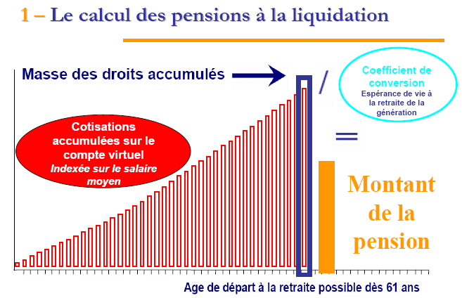
30
Notes:
30
Système décrit ici est le système suédois. Le principe des comptes notionnels: le capital accumulé virtuel est divisé par un coefficient de conversion
Si l’espérance de vie à la retraite augmente, pension plus faible pour les générations suivantes. Donc obligation de travailler plus longtemps pour garder le même niveau de pension.
« 61 ans » est ici l’âge minimal à partir duquel on peut partir en Suède, mais on peut très bien le mettre à un autre moment

Slide 31
Des exemples de système par points : les régimes complémentaires obligatoires du privé AGIRC ARRCO
Au début des années 1960, les assurés obtenaient 0,15 € de prestations retraite annuelle pour 1 € de cotisation versée, ils n’obtiennent plus aujourd’hui que 0,07 € pour la même contribution.
Les revalorisations doivent faire l’objet de négociations entre partenaires sociaux : à l’automne 2015, la revalorisation des pensions au niveau de l’inflation moins 1 a été décidée, c’est-à-dire dans les faits le gel : les retraités restent donc avec leur 0,07 € alors qu’il y a eu de l’inflation.

Slide 37
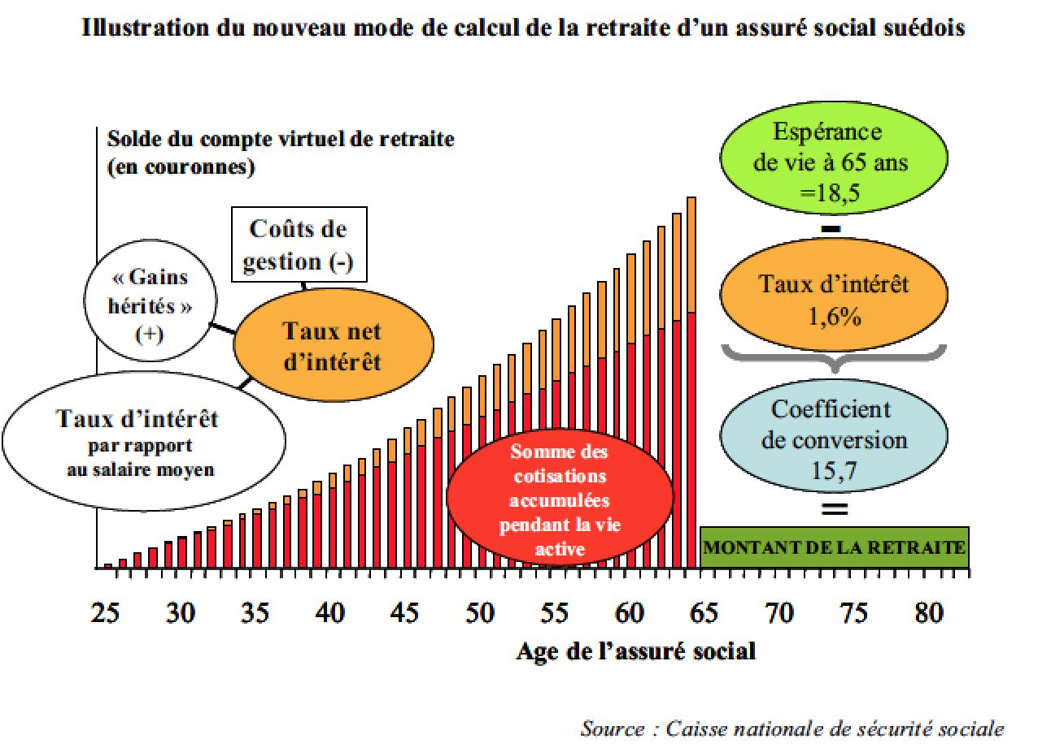
Le modèle suédois, inspirateur du gouvernement

Slide 38
Le système suédois est complété par un mécanisme d’ajustement automatique
Avec ce mécanisme, toutes les rentes de retraite ont été réduites :
de - 3 % en 2010
de - 4,3 % en 2011
de - 2,7 % en 2014
Soit près de 10 % de baisse nominale des rentes en 4 années !

Slide 39

Propos entendus…
« Notre système est trop complexe, il est peu lisible… »
« Les fonctionnaires sont des privilégiés… »
« Dès lors que l’espérance de vie augmente, on devra travailler aussi un peu plus longtemps »…
« De toutes façons, les jeunes n’auront pas le droit à la retraite »…
« Le coût du travail est trop élevé en France… »
« Il y a trop de retraités, et pas assez d’actifs… »
Notes:
Question de la confiance dans le régime est centrale. Consentement à la contribution. Cf en 1910 CGT disait « retraite pour les morts » pour rejeter le système de cotisations.
Discours de la confiance des plus jeunes dans le système est très utilisé par le pouvoir, or confiance dans un système de retraite solidaire
Difficulté : un système très dégradé et dont les dégradations montent en charge donc être en capacité de défendre les principes mais ne surtout pas donner l’impression de défendre l’existant/ des principes maintenus mais écornés, par exemple idée qu’on prend les meilleures années,
le taux de remplacement =importance car idée que la retraite est justifiée par l’acquisition de droits en tant que salariés
Coût du travail: renvoie à la volonté de ne pas payer de charges sociales, exonérations mettent à mal le système de protection sociale.
Le dernier: regarder les chiffres du chômage
39

Slide 40
Le financement
Pour la FSU, accroître les ressources des régimes de retraites de 4 à 5 points de PIB d’ici 2050 est possible
Hausse des cotisations
Politique de l’emploi pour avoir davantage de cotisants
Taxation des revenus financiers et du patrimoine
La part des profits réinvestis reste stable autour de 18,5% tandis que les dividendes attribués aux actionnaires sont passés depuis 1975 de 3 à 9%.
Notes:
Financement : question de l’élargissement de l’assiette aux profits, fait débat dans le mouvement social car idée que les cotisations doivent être appuyées sur les salaires
40

Slide 41
La FSU revendique un système à prestations définies
60 ans
75% du traitement
37,5 annuités
Le retour des droits familiaux
La prise en compte des années d’étude
Des fins de carrière aménagées
Notes:
41

